Slide 1
Germination
Fait par : Enrick lessard

Slide 2
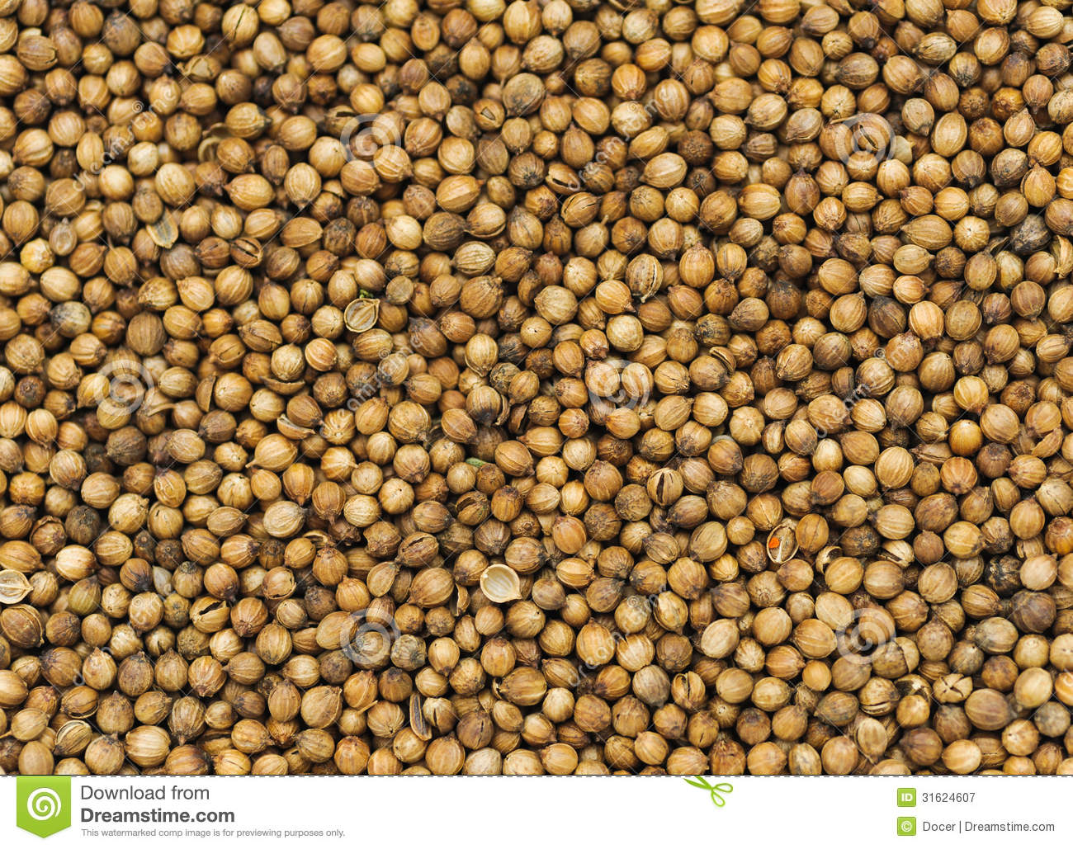
Grain seche

Slide 3
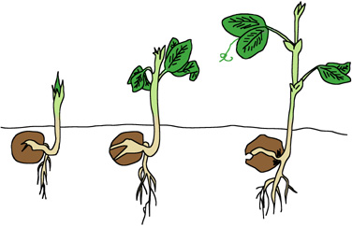
Graine en germination

Slide 4
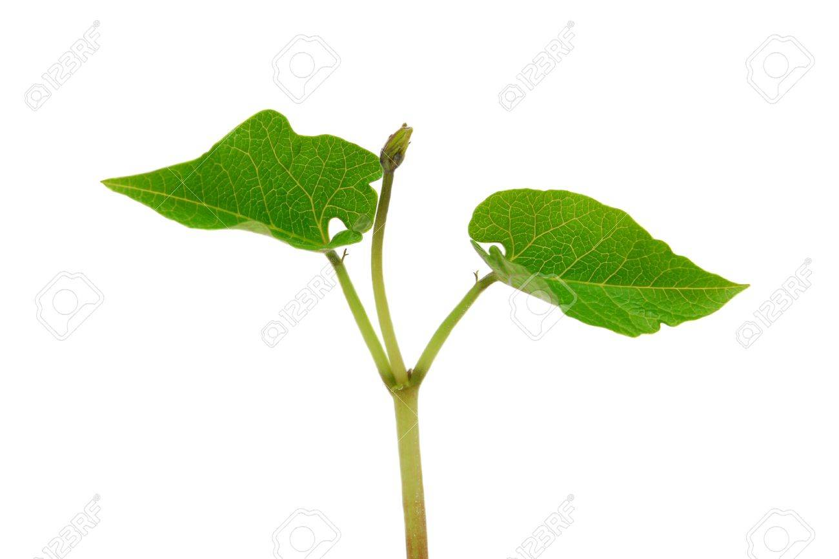
plantule

Slide 5
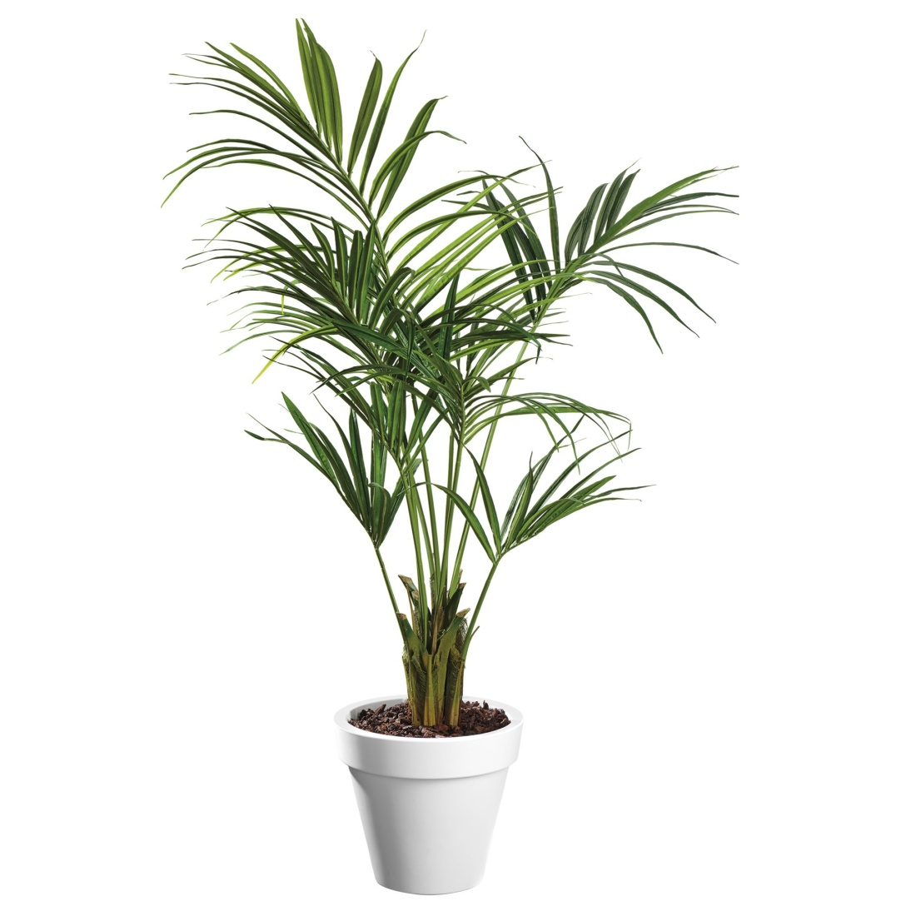
plante

